Slide 1
Властивості організмів. Їхній ріст та розвиток.

Slide 2
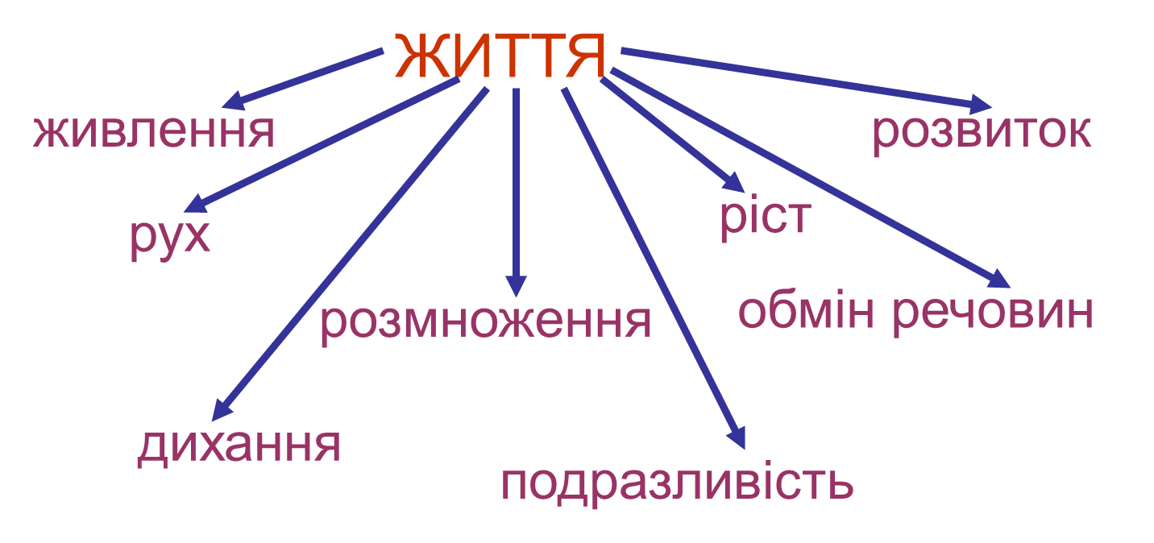
Ознаки, які характеризують життя організмів

Slide 3
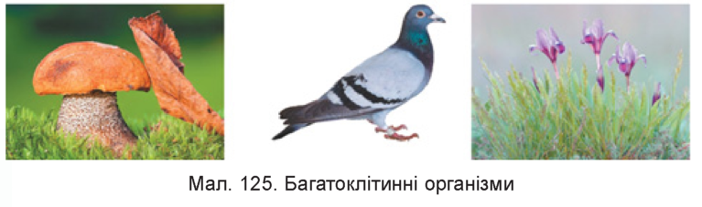
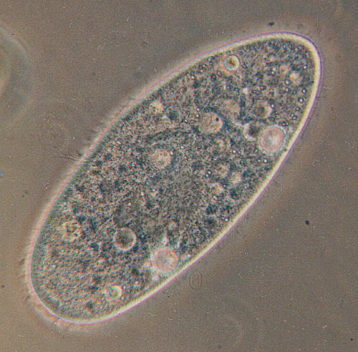
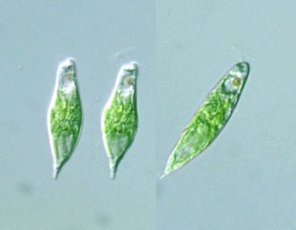

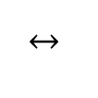
Ознаки життя - ознаки, які властиві живим організмам, за якими живі організми відрізняються від не живих.
Ознаки, за якими організми відрізняються між собою називають властивостями.
$$\underset{↔}{ Одноклітинні організми }$$
Інфузорія туфелька
Євглена Зелена

Slide 4
Властивості живих організмів
Необхідність у їжі
Всім живим організмам потрібна їжа. Вона є джерелом поживних речовин, які необхідні для їх розвитку, росту та життєдіяльності.
Необхідність у енергії та диханні
У процесі дихання за участю кисню поживні речовини розкладаються з виділенням енергії та вуглекислого газу. Енергія йде на потреби організму, а вуглекислий газ виділяється у навколишнє середовище.

Slide 5
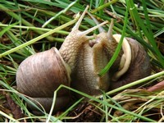
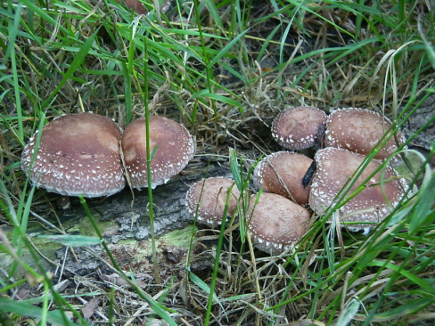
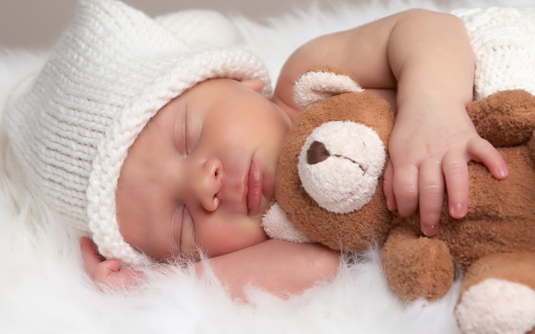
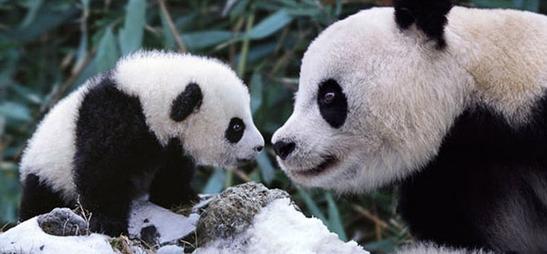
Необхідність у відтворенні собі подібного
Живі організми здатні до розмноження. Розмноження – відтворення собі подібних, при цьому у нащадків зберігаються ознаки батьків. Саме розмноження забезпечує неперервність життя.

Slide 6
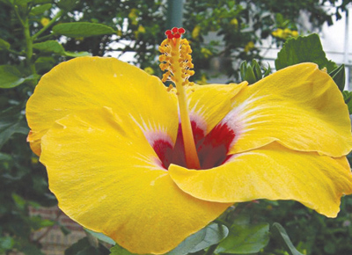
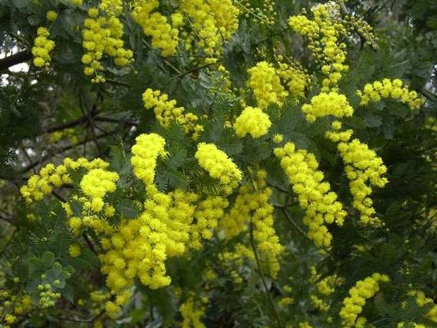
Необхідність у захисті від навколишніх подразників
Важливою властивістю живих організмів є подразливість. Подразливість – здатність організмів реагувати впливи довкілля.
Наприклад рослини на подразник, реагують так:
• Якщо доторкнутися до мімози, вона опускає листки;
• Рослина, що росте на підвіконні повертає свої листки до сонця;
• Китайська троянда може скинути свої квіти, якщо до них торкатися руками;
• Квіти тюльпану розпускаються, якщо їх внести у теплу кімнату.
Китайська троянда
Мімоза сором'язлива

Slide 7
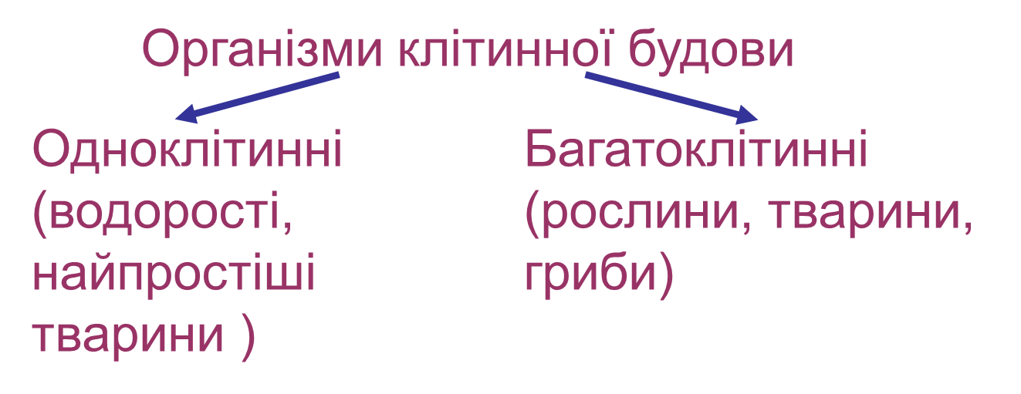
Будова живих організмів
Спільним для більшості живих організмів є їх будова. Всі живі організми, крім вірусів мають клітинну будову. Одні організми є багатоклітинними: людина, тварина, рослина, гриби. Одноклітинні: бактерії, водорості, найпростіші тварини.

Slide 8

Дякую за увагу!

